Slide 1
Django 50 Hrs by Uncle Engineer
EP9
https://www.youtube.com/watch?v=XefTeVYjZQ0&feature=youtu.be&fbclid=IwAR2-bAqcGGysAfOEQCM76piGoLI2Y5jtH4Eq-qsocKqr_tRMAEfDy7nx9f0

Slide 2
Outline
Login Systems
User Profile
User Type Permission
Auto Login

Slide 3
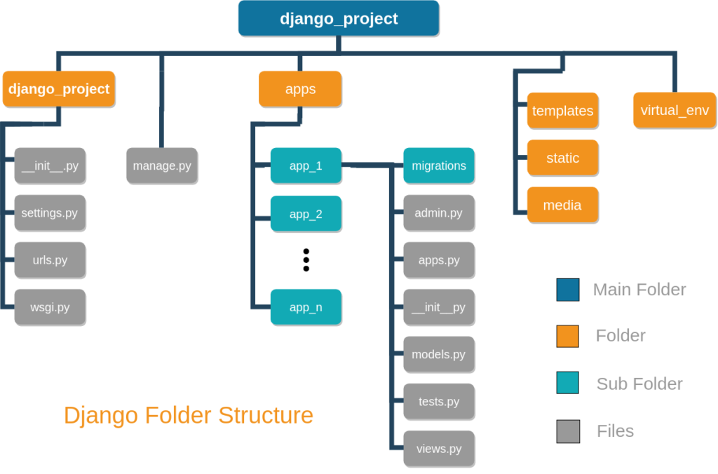
โครงสร้างของ Django
https://studygyaan.com/django/best-practice-to-structure-django-project-directories-and-files

Slide 4
Start Project: firstweb
ไปที่ E:\Django50Hours
Activate environment
.\venv\scripts\activate
สร้างโปรเจคชื่อ firstweb
django-admin startproject firstweb
เข้าไปในโฟลเดอร์ firstweb
cd firstweb
เรียกใช้ไฟล์ manage.py จะทำการจัดการเว็บ และเป็นการ start server
python manage.py runserver
ปิดการ run server
Ctrl+C
E:\Django50Hours
venv
firstweb
firstweb
Project setting
db.sqlite3
manage.py
app : myapp
Notes:
manage.py
ไฟล์หลักที่ใช้ในการจัดการเว็บ
db.sqlite3
ฐานข้อมูลของเว็บ โดยใช้ sqlite ที่ติดตั้งมากับ python อยู่แล้ว
ทั้งนี้สามารถใช้ฐานข้อมูลตัวอื่นก็ได้ เช่น PostgreSQL, mySQL
ข้อเสียของ sqlite จะไม่มีหน้า GUI

Slide 5
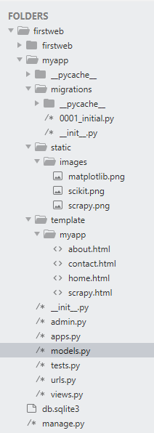
Summary EP4
เมื่อ Client มีการส่ง request ผ่านทาง web browser สิ่งที่เกิดขึ้นคือ
เข้ามาที่โปรเจค firstweb
Level1: เข้ามาตรวจสอบที่ firstweb\urls.py
ดู request ว่าต้องการเข้าหน้า admin ไหม ถ้าใช่ก็จะแสดง หน้า admin ให้ login
ถ้าไม่ใช่ก็จะต้องต่อไปยัง myapp\urls.py
Level2: เข้ามาที่ firstweb\myapp\urls.py
มีการเรียก path ของ Home
Home เป็นการ import มาจาก .views ดังนั้นจึงต้องไปดูไฟล์ firstweb\myapp\views.py
Level3: เข้ามาที่ firstweb\myapp\views.py
มีการ render จากไฟล์ myapp/home.html
Level4: แสดงหน้าเว็บ home.html

Slide 6
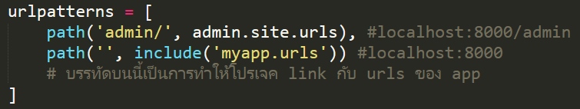
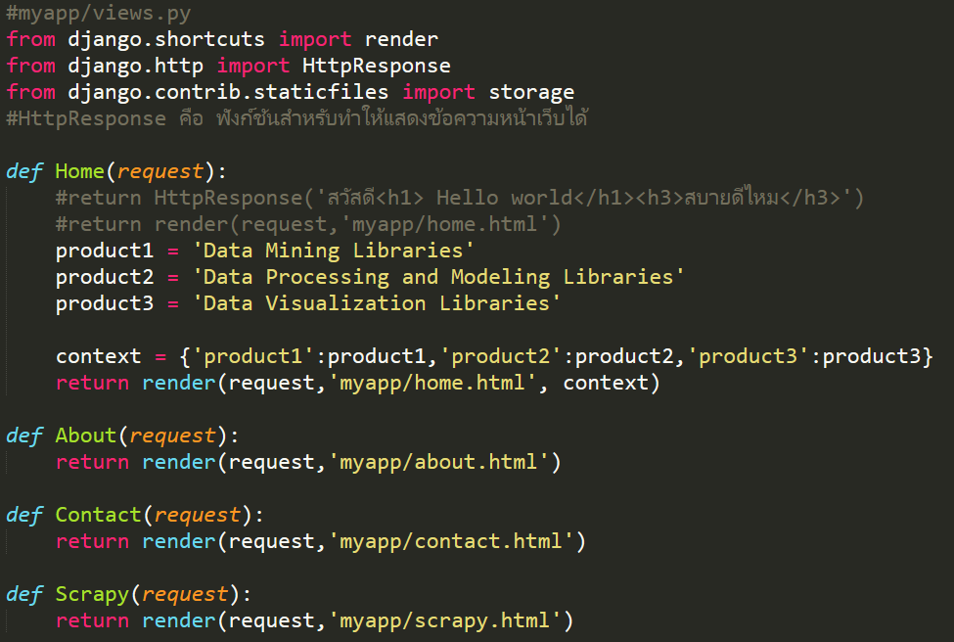
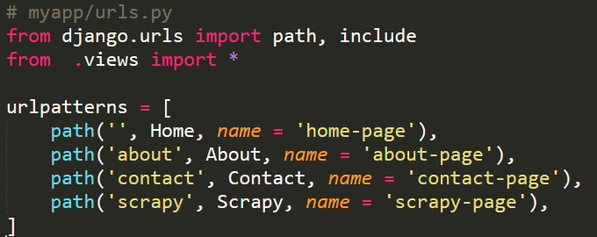
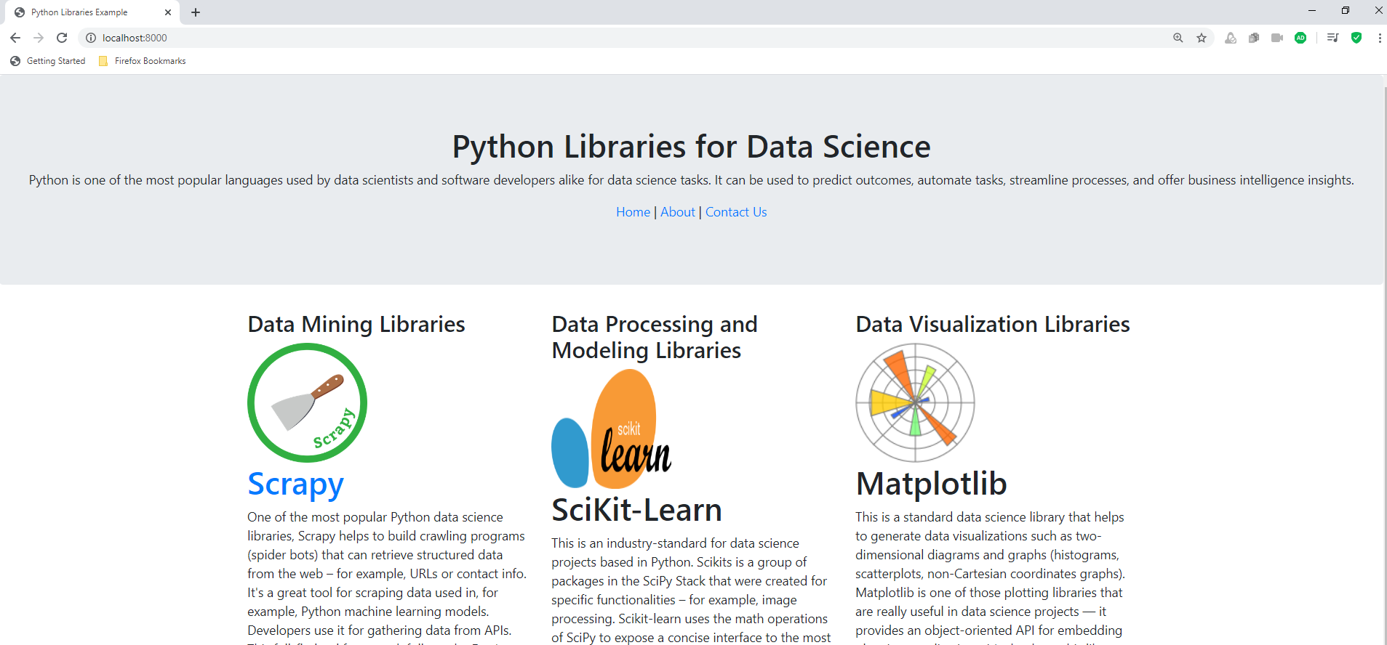
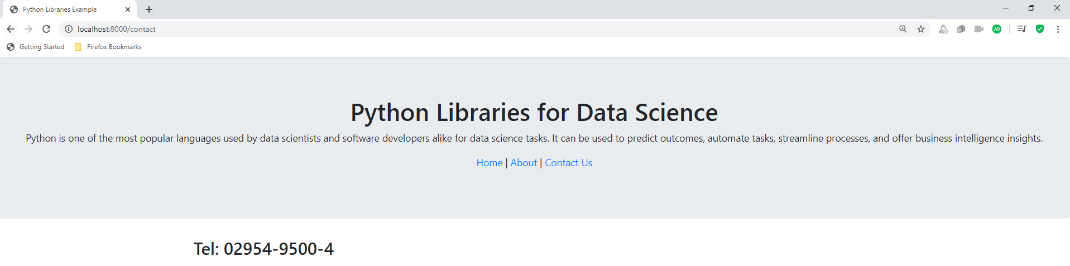
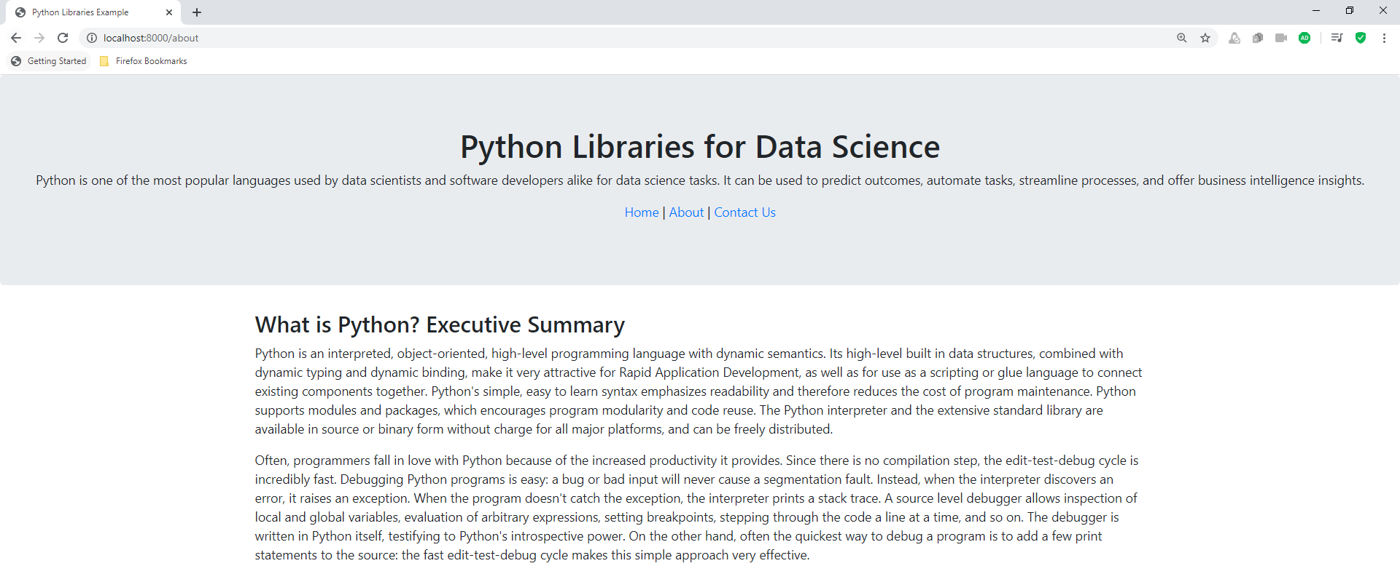
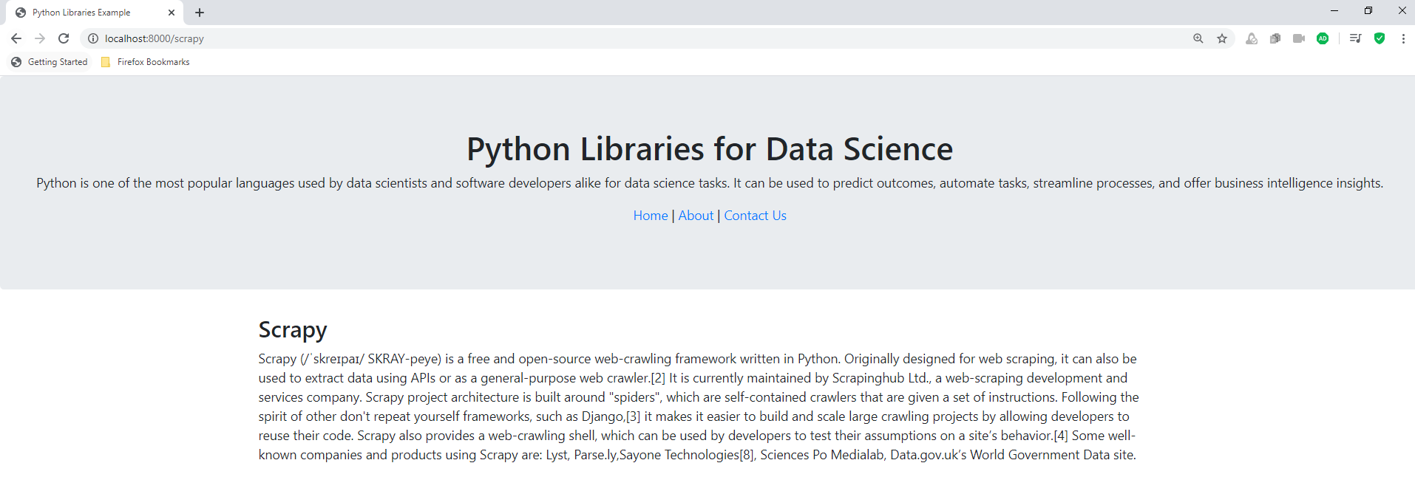
firstweb\urls.py
firstweb\myapp\views.py
firstweb\myapp\urls.py
template\myapp\home.html
template\myapp\contact.html
template\myapp\about.html
template\myapp\scrapy.html

Slide 7
Nav bar

Slide 8
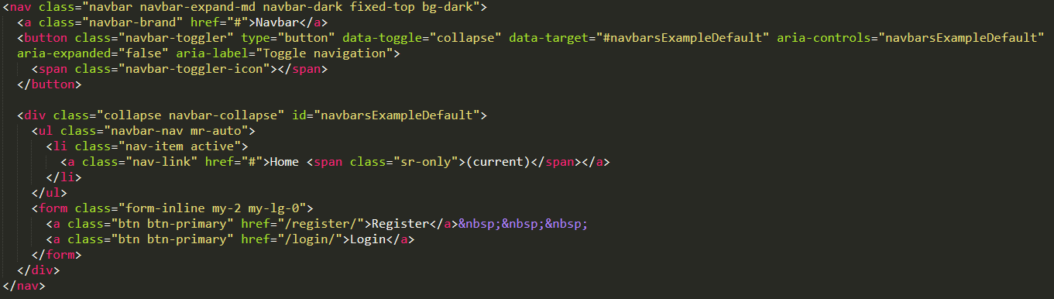
แก้ไขไฟล์ base.html
นำ code ของ nav bar วางไว้ด้านล่าง
<div class="jumbotron text-center"></div>
แก้ไข <div class="jumbotron text-center"></div>
เป็น <div class="jumbotron text-center" style = 'margin-bottom: 0’></div>

Slide 9
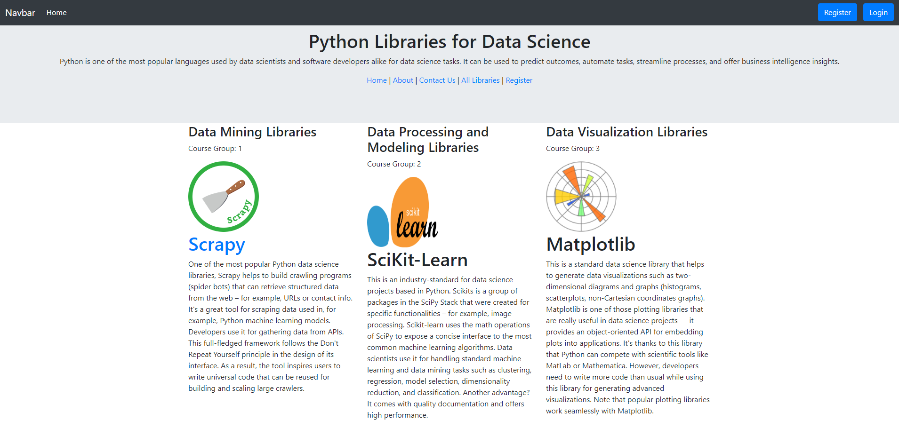

Slide 10
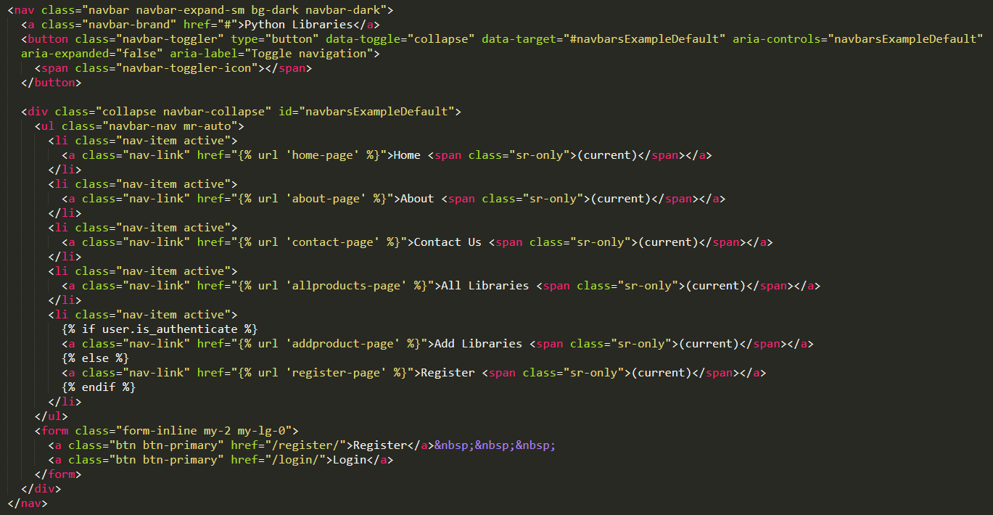
แก้ไขไฟล์ base.html
นำลิงค์ที่เคยทำไว้มาใส่ใน Nav bar

Slide 11
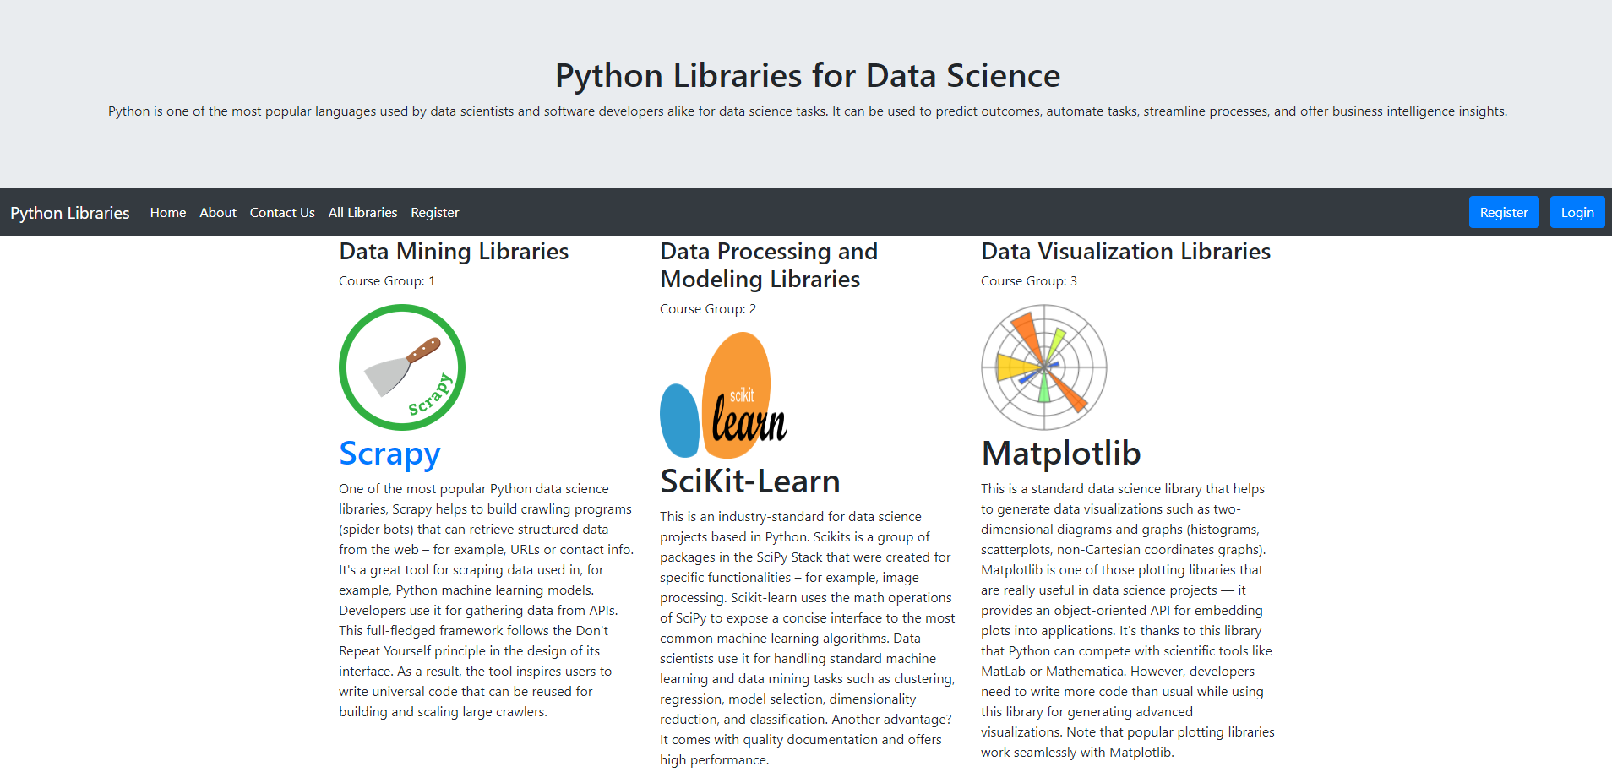

Slide 12
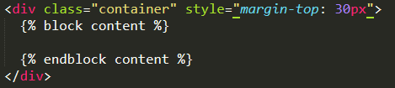
แก้ไขไฟล์ base.html
เพิ่มระยะห่างระหว่าง nav bar กับ content

Slide 13
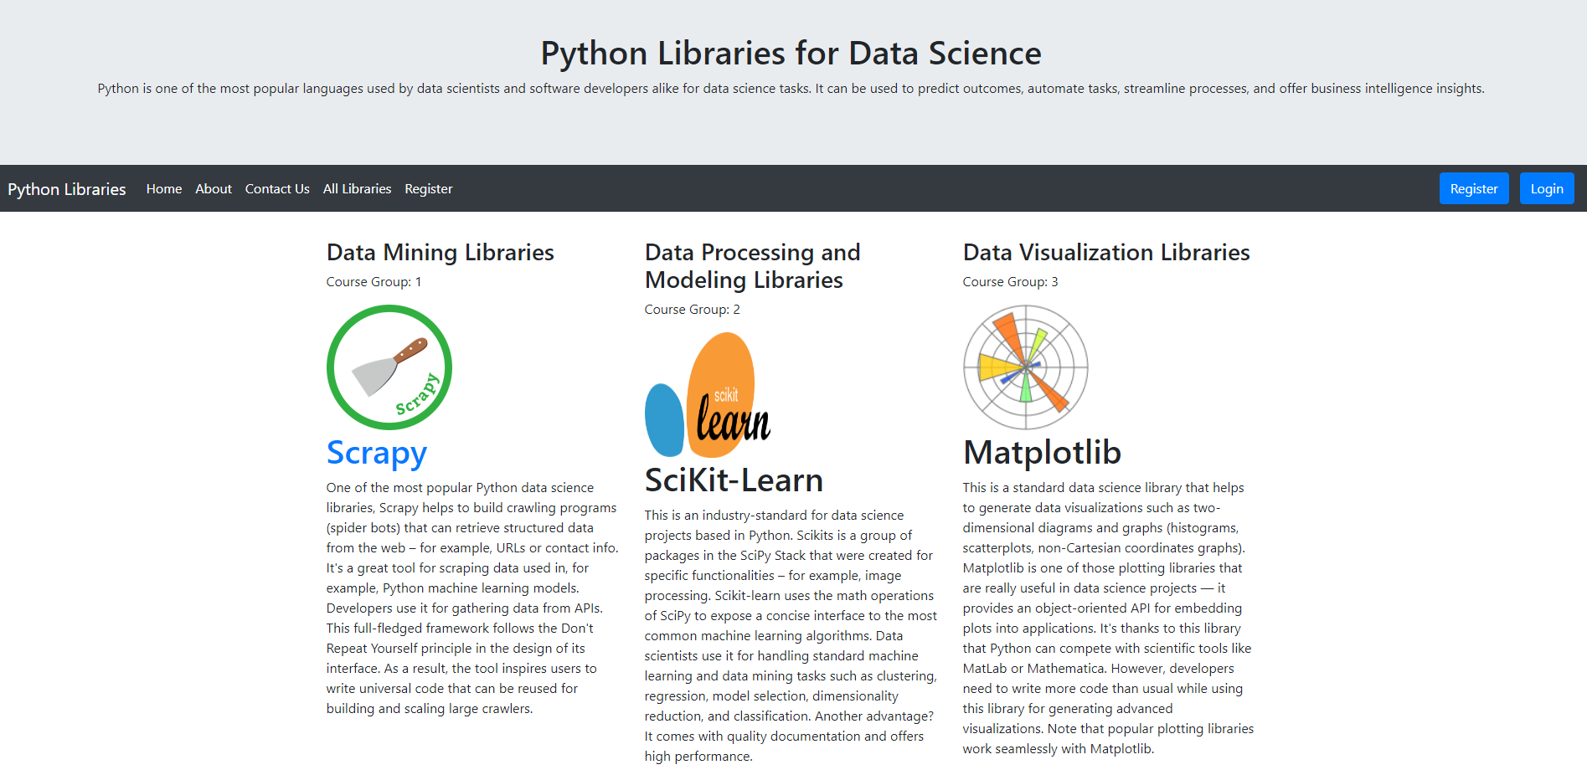

Slide 14
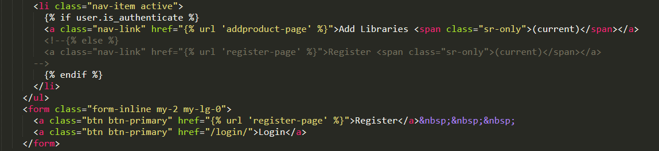
แก้ไขไฟล์ base.html
ลบลิงค์ของ Register ออกจาก nav bar เนื่องจากมีปุ่ม Register แล้ว

Slide 15
Login System

Slide 16
Login Systems
สร้างฟอร์มสำหรับ login
ใช้ฟอร์มเดียวกับไฟล์ register.html
Save as เป็น login.html

Slide 17
แก้ไขไฟล์ login.html
ลบในส่วนของ first_name และ last_name ออกจากฟอร์ม
เปลี่ยนส่วนของ Email ให้เป็น Username
เปลี่ยน type ของ email ให้เป็น text
หมายเหตุ
หน้า login ไม่จำเป็นต้องไปแก้ในไฟล์ views.py เนื่องจากจะมีหน้าพิเศษให้

Slide 18
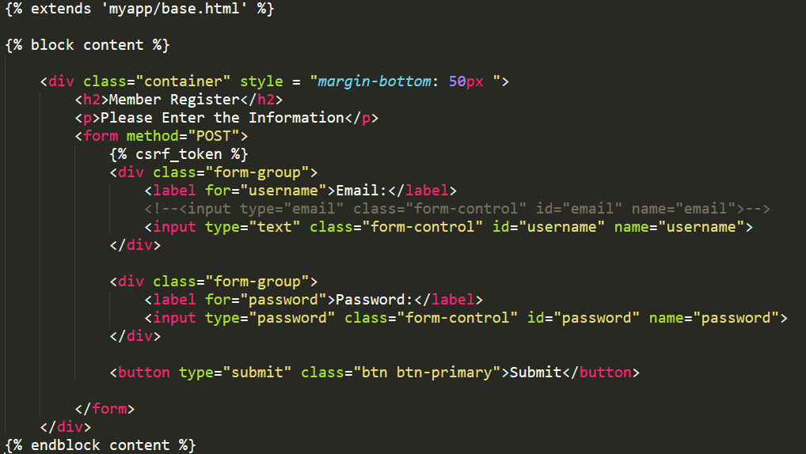

Slide 19
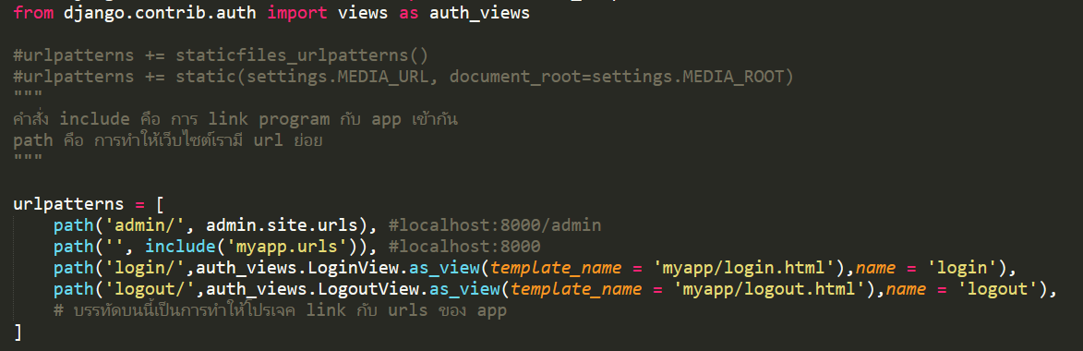
แก้ไขไฟล์ urls.py หลักที่อยู่ในโฟลเดอร์ firstweb

Slide 20
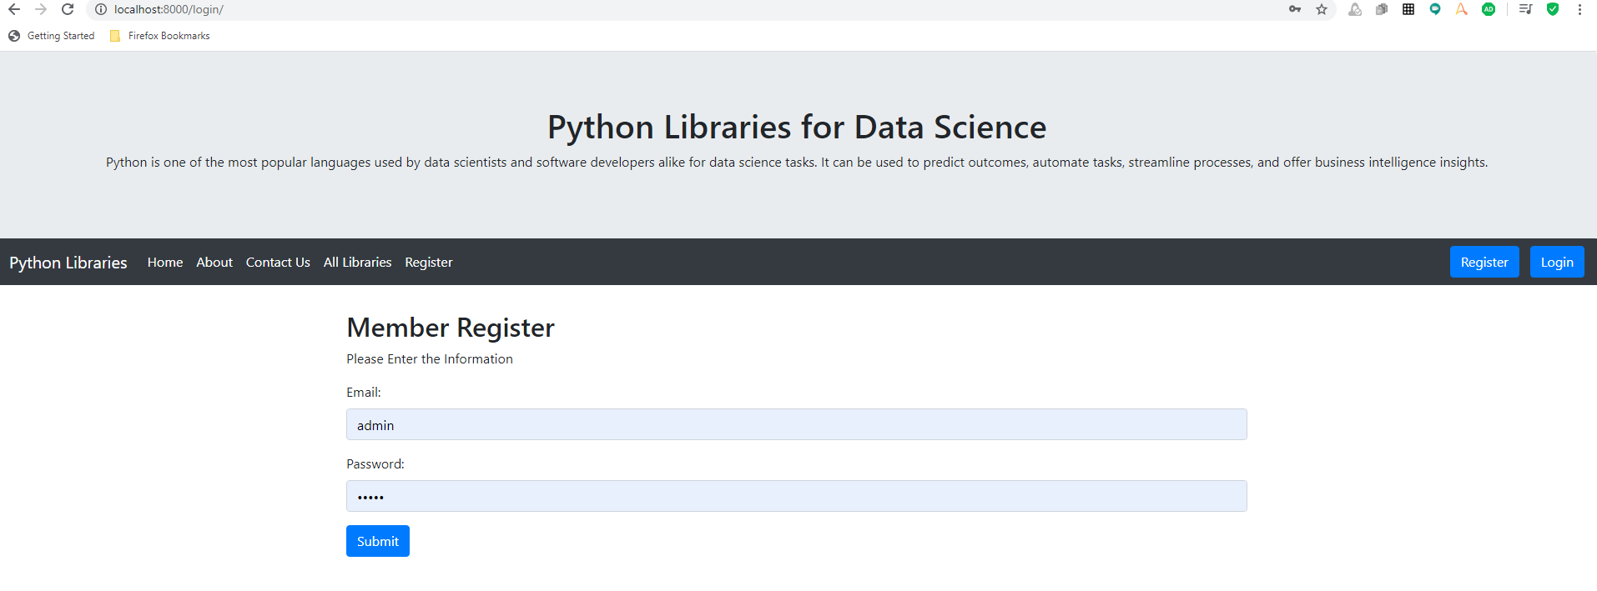
Notes:
Email: admin
Password: admin

Slide 21
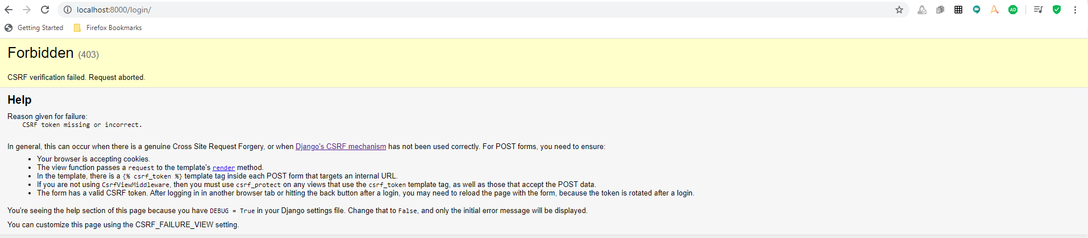

Slide 22
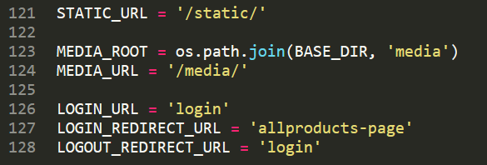
แก้ไข setting.py
มันทำการ login ได้
แต่มัน redirect ไปยัง accounts/profile/
เป็นตัวที่ Django ทำการ redirect ไปให้อัตโนมัติ
เราสามารถกำหนดได้เองว่าจะให้มัน redirect ไปที่ไหน

Slide 23
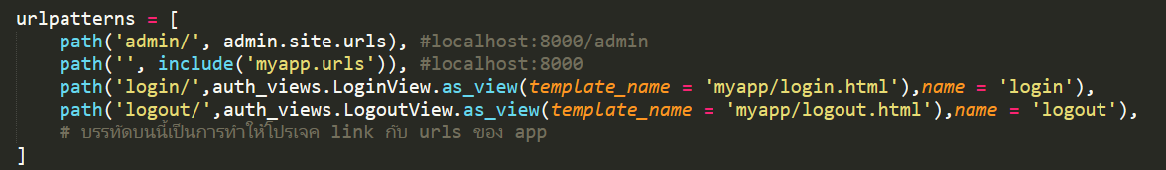
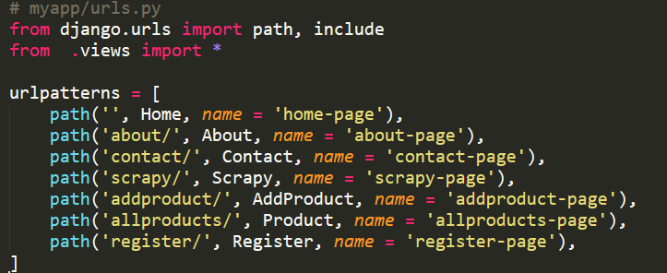
url.py
myapp/url.py
setting.py

Slide 24
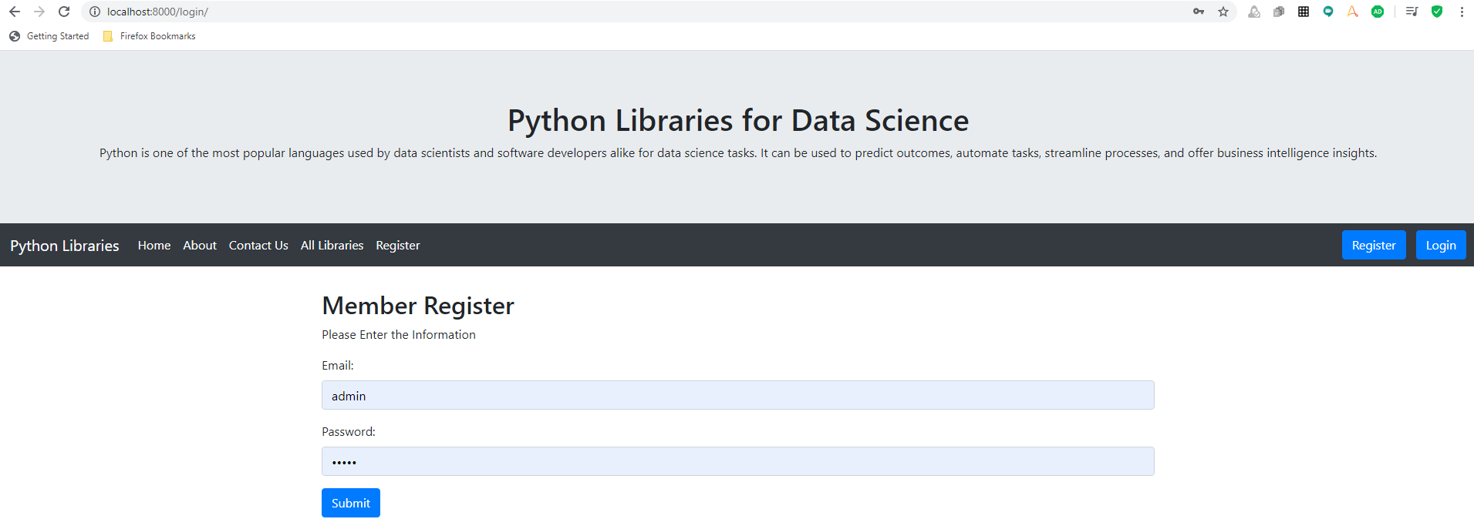
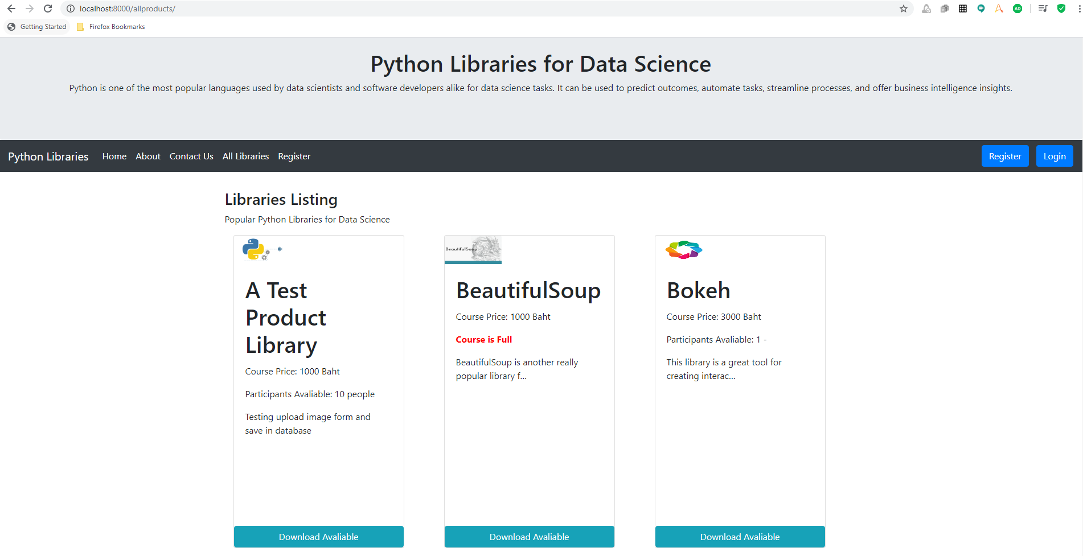

Slide 25
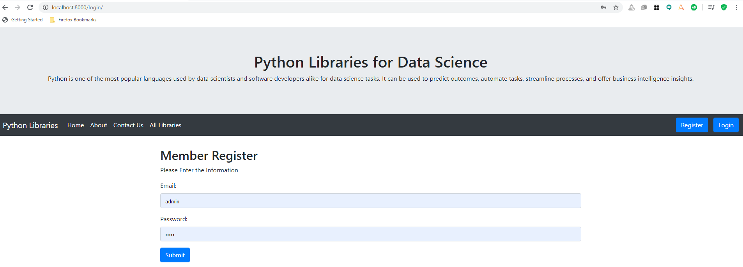
logout

Slide 26
User Profile

Slide 27
User Profile
เมื่อผู้ใช้ login เข้าสู่ระบบ ก็จะแสดงชื่อของผู้ใช้
ปุ่ม Login ก็จะเปลี่ยนเป็น ปุ่ม Logout

Slide 28
เข้า http://localhost:8000/admin/
คลิกที่ Users
คลิกเลือก admin
ใส่ชื่อ First name, Last name ของ admin
First name: Ratchakoon
Last name: Pruengkarn
Email address: ratchakoon.prn@dpu.ac.th
คลิกปุ่ม Save
Notes:
Username: admin
Password: admin

Slide 29
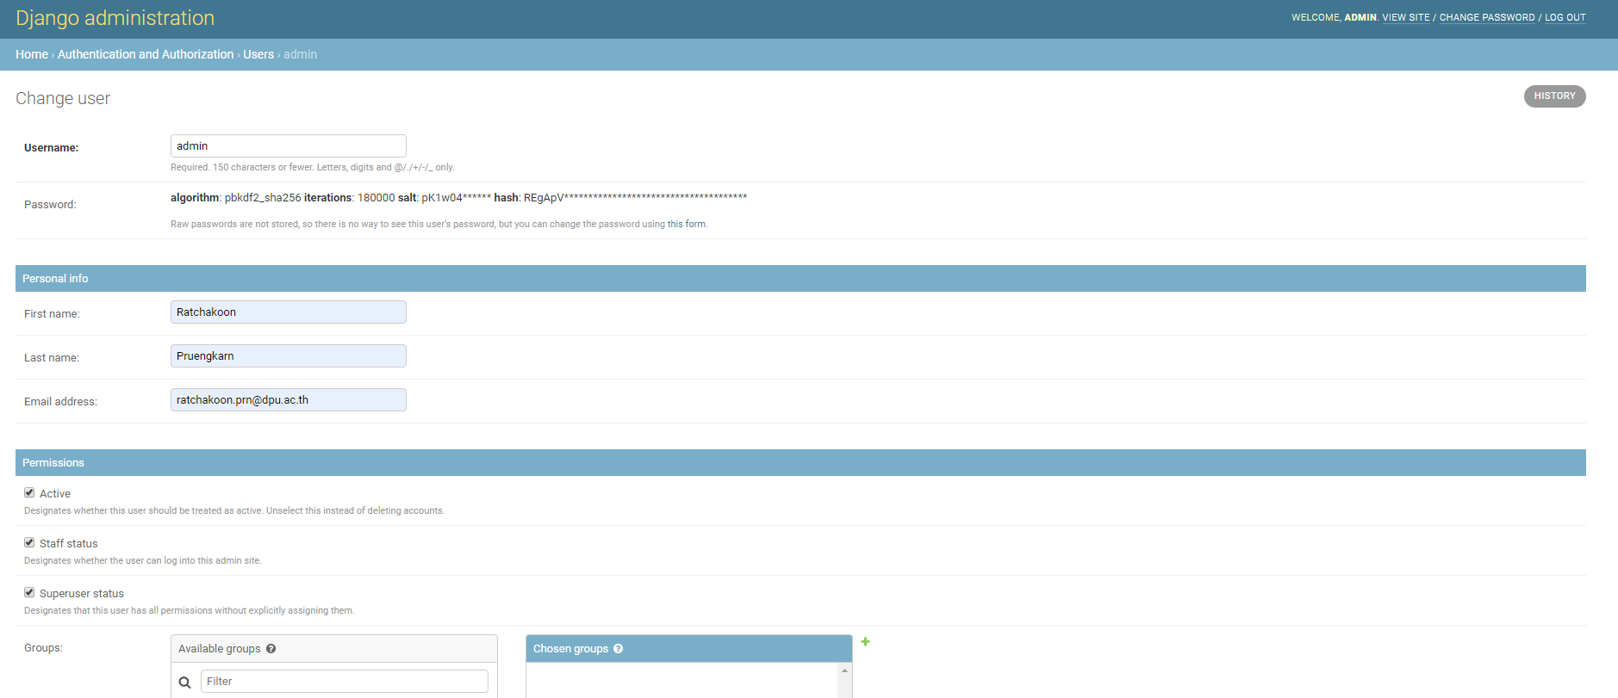

Slide 30
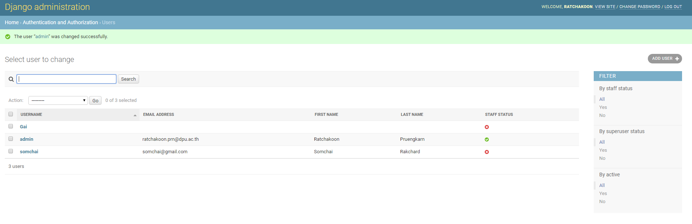

Slide 31
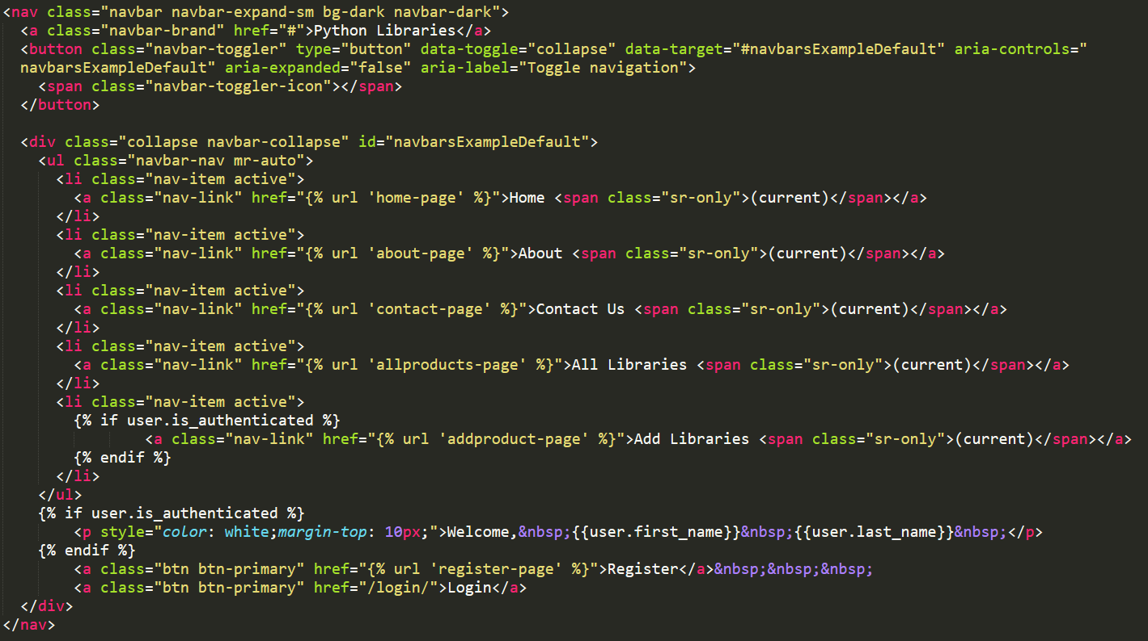
แก้ไขไฟล์ base.html
ให้แสดงข้อความต้อนรับ Welcome บริเวณปุ่ม Register

Slide 32
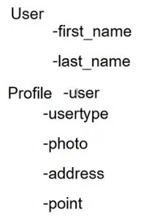
ใส่รูปภาพของ user
เข้าไปที่ http://localhost:8000/admin/
เข้าไปที่ User
เข้าไปที่ admin
จะเห็นได้ว่าไม่มีฟอร์มสำหรับ upload รูป
เราสามารถใช้ onetoonefield django
https://docs.djangoproject.com/en/3.0/topics/db/examples/one_to_one/
เวลาเรียกใช้ user.profile.photo ในหน้า html ได้เลย

Slide 33
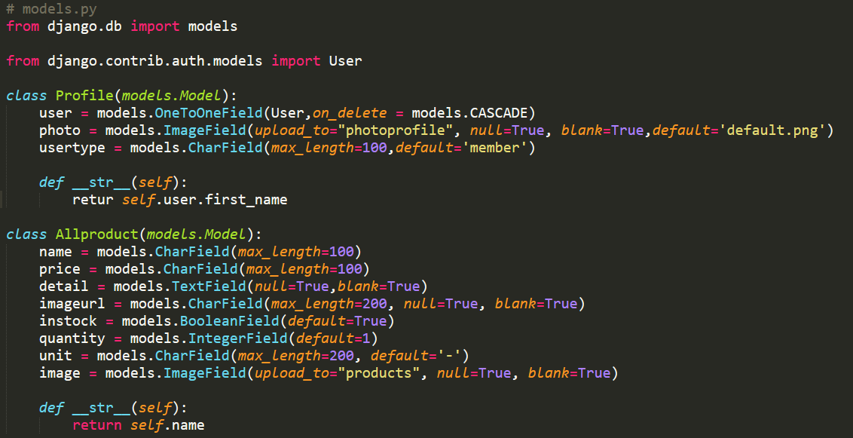
แก้ไข models.py

Slide 34
migration
หลังจากปรับปรุงโมเดลให้ทำ migration
python manage.py makemigrations
python manage.py migrate
ทำการรันเซิร์ฟเวอร์ python manage.py runserver
เปิด http://localhost:8000/admin/
คลิก Users
คลิก admin
จะเห็นว่าไม่มีอะไรเปลี่ยนแปลง คือ ไม่มีช่องให้ใส่รูปภาพ
ทั้งนี้เนื่องจากโมเดลพิเศษ onetoonefield จะไม่ไปยุ่งกับโมเดลของ Users ในส่วนของ admin ดังนั้นเราต้องเอามาแสดงในส่วนของ myapp ซึ่งเป็นส่วนของเว็บที่เราสร้างขึ้น

Slide 35
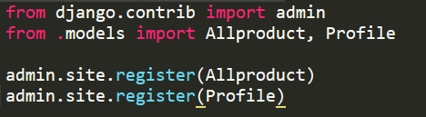
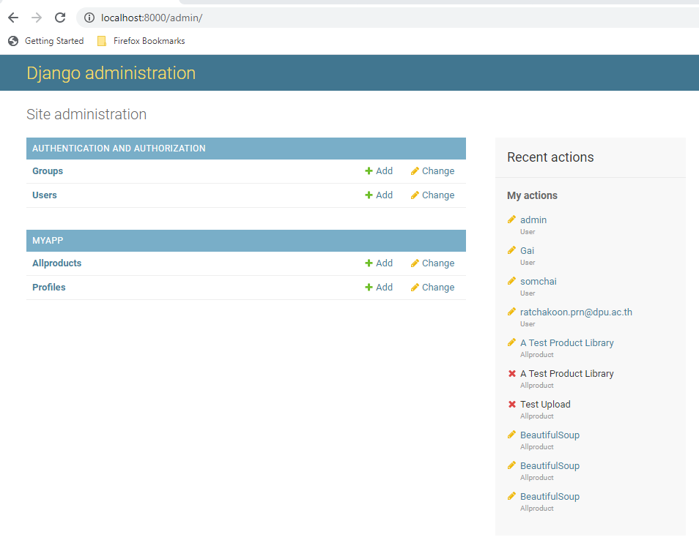
แก้ไขไฟล์ admin.py

Slide 36
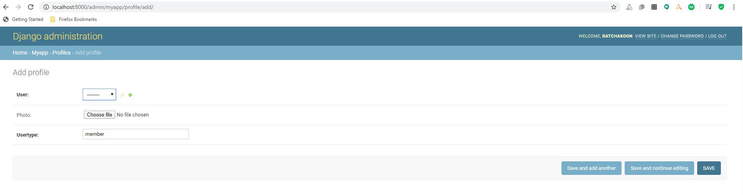
http://localhost:8000/admin/
คลิก Profiles
คลิกปุ่ม Add Profile

Slide 37
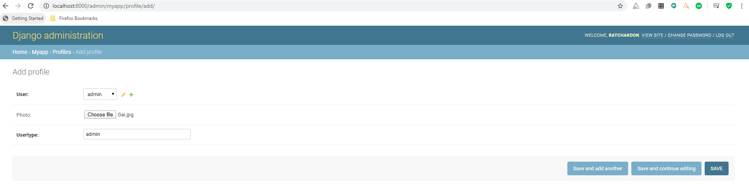
http://localhost:8000/admin/
กำหนด
User: admin
เลือกรูปภาพ
Usertype: adming
คลิกปุ่ม Save
ทำการ add user ที่เหลือให้ครบ

Slide 38
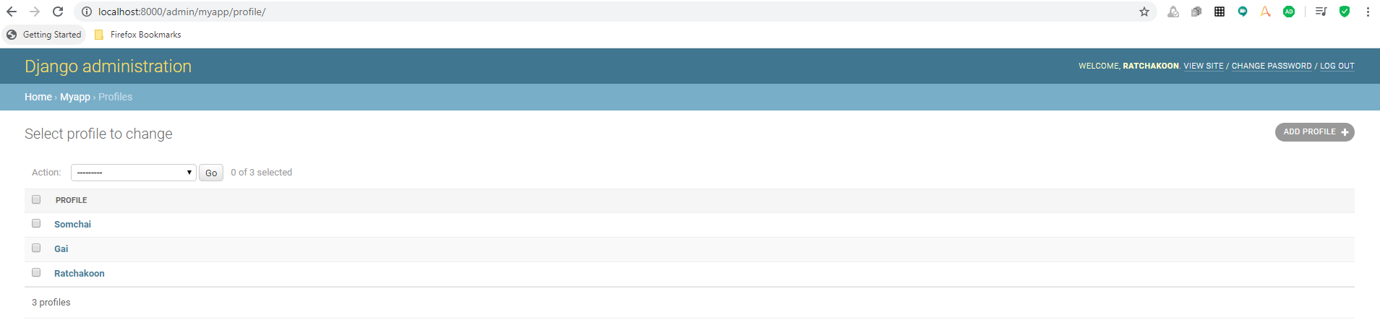
http://localhost:8000/admin/
ในทางปฏิบัติต้องสร้างฟังก์ชันสำหรับการ add รูปภาพในหน้า register
ไม่ควร add ในหน้า admin

Slide 39
User profile
ตอนนี้ Users กับ Profiles แยกกันอยู่
วิธีการอ้างอิงทำได้โดย แก้ไขไฟล์ base.html

Slide 40
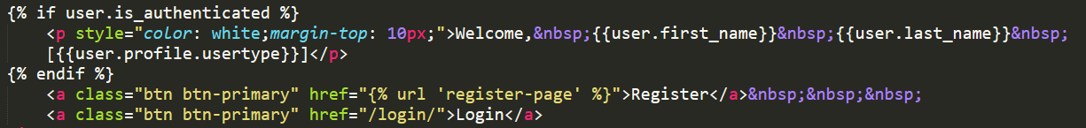
แก้ไขไฟล์ base.html

Slide 41
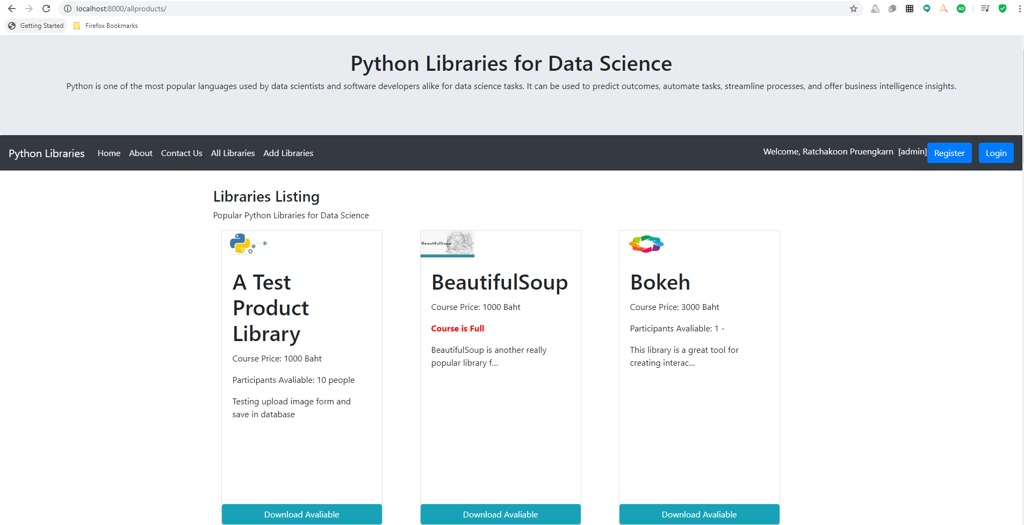

Slide 42
User Profile
การที่เราสามารถเรียก user profile มาแสดงผลของ usertype นั้น สามารถนำไปใช้ประโยชน์ เช่น
ในส่วนของการเพิ่มสินค้า Add Libraries สามารถกระทำได้แต่เฉพาะ admin เท่านั้นถึงจะเห็น link นี้
วิธีการทำ

Slide 43

logout

Slide 44
User Profile
admin ไม่จำเป็นต้องทราบเกี่ยวกับ About และ Contact us
ทุกคนที่ไม่ใช่ admin จะเห็น About และ Contact us

Slide 45
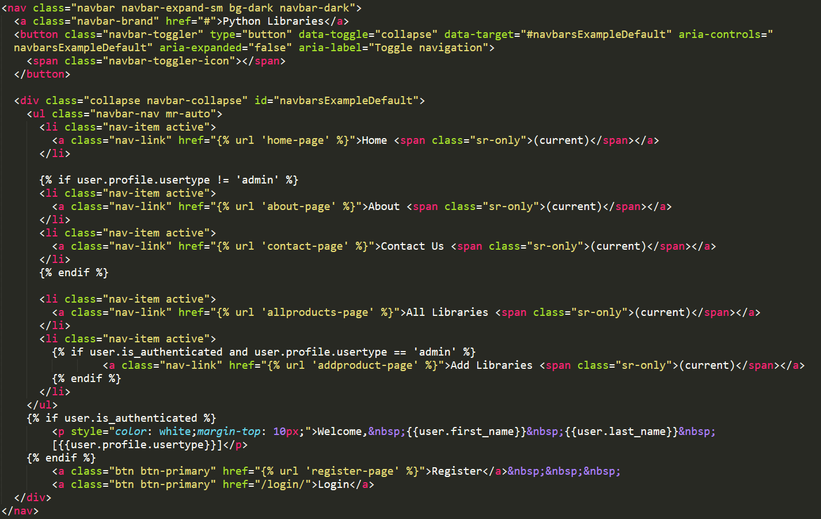

Slide 46
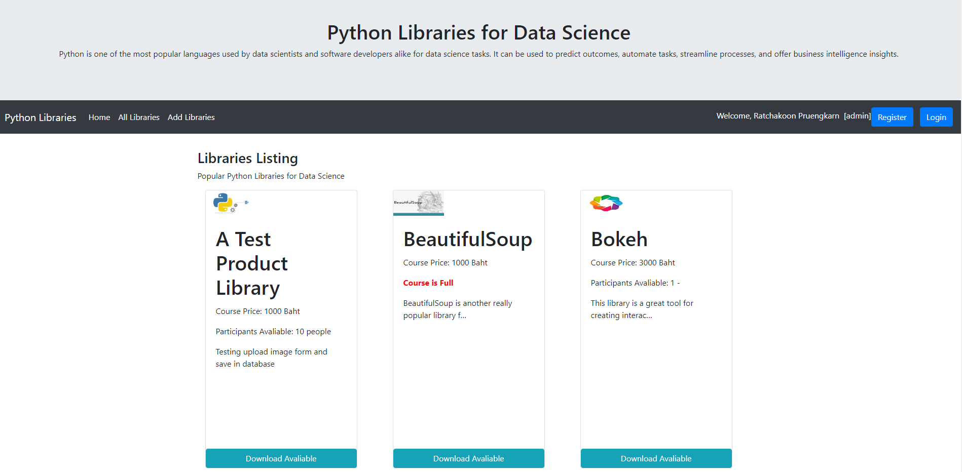

Slide 47
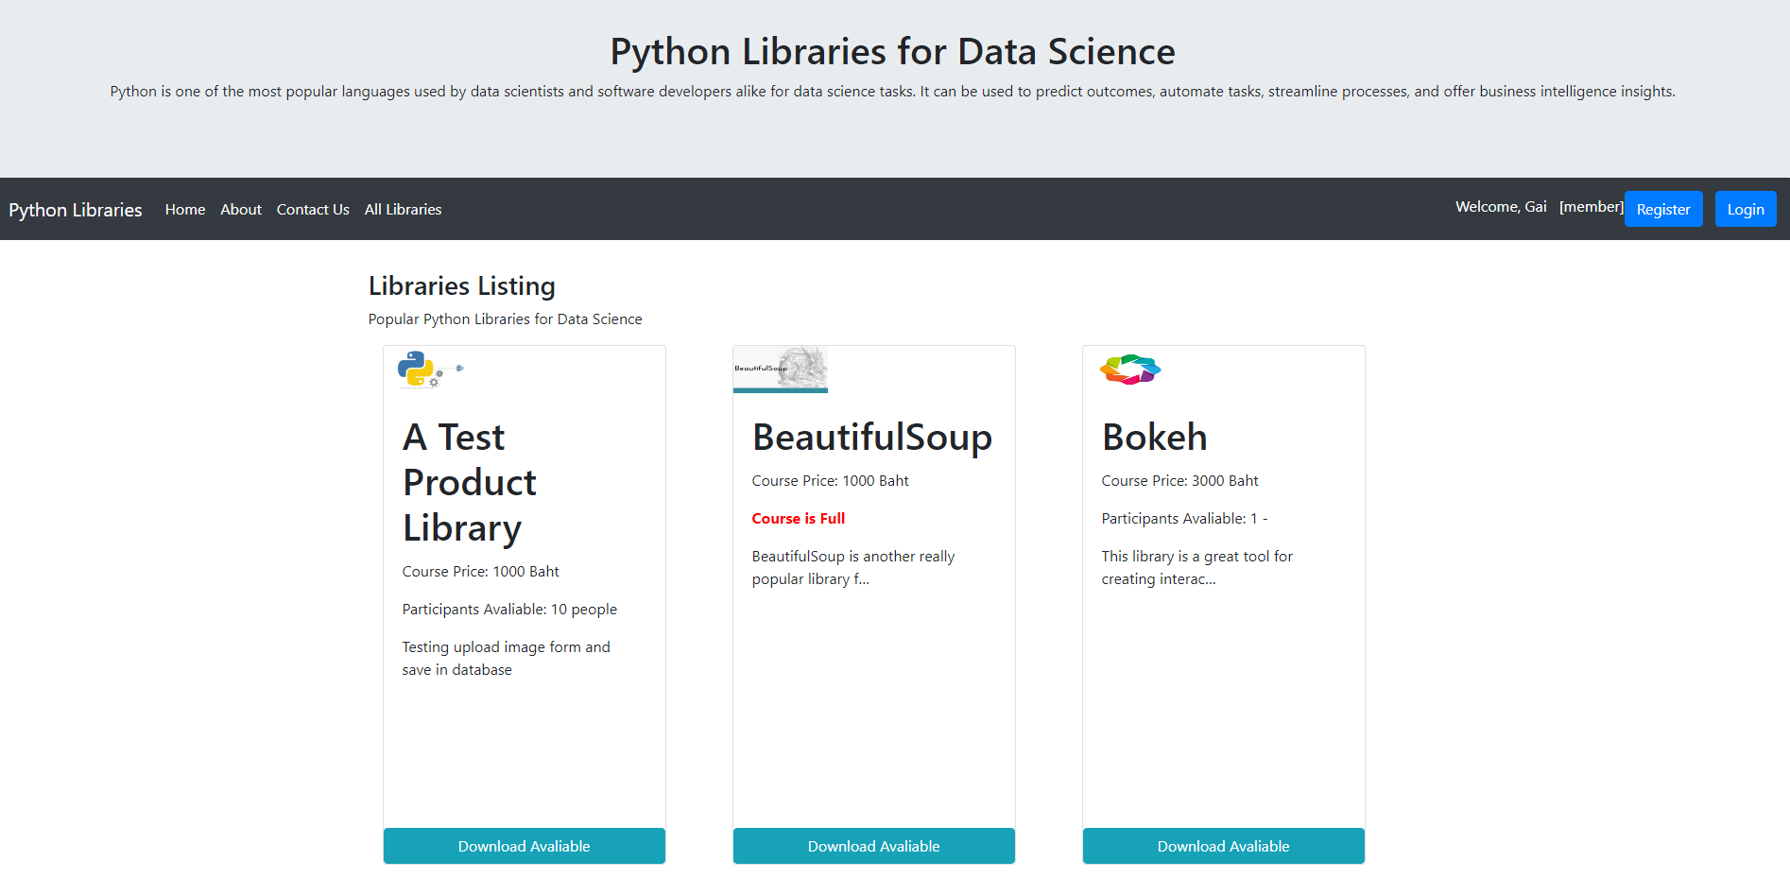

Slide 48
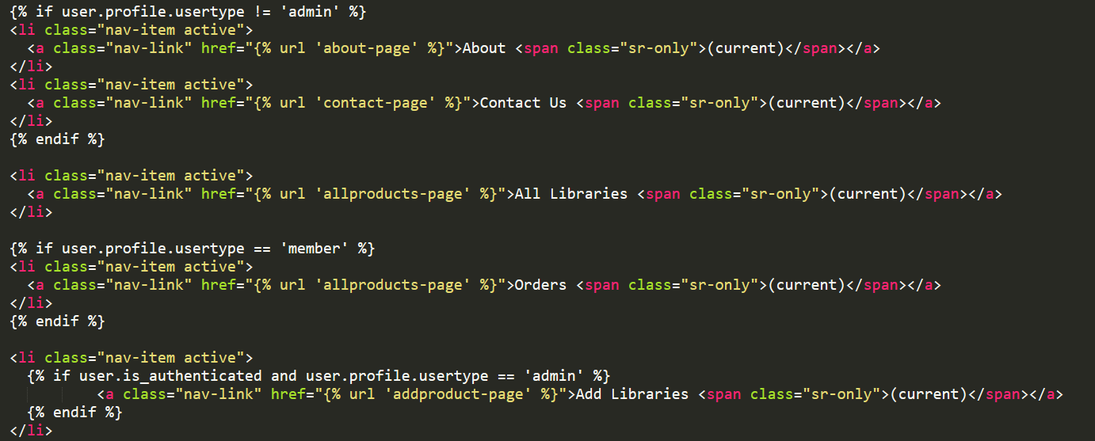
เพิ่มลิงค์ รายการสั่งซื้อ Orders
Order จะมีแต่เฉพาะ member เท่านั้นที่เห็น (สร้างลิงค์ก่อน Add Libraries)

Slide 49


Slide 50
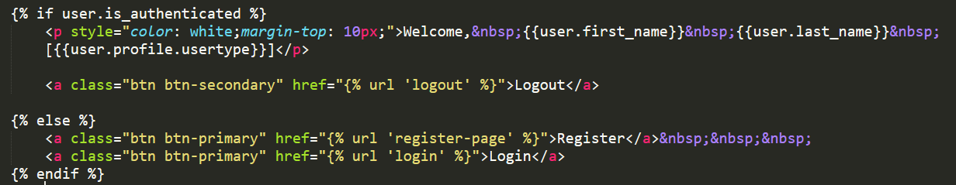
สร้างปุ่ม Logout

Slide 51
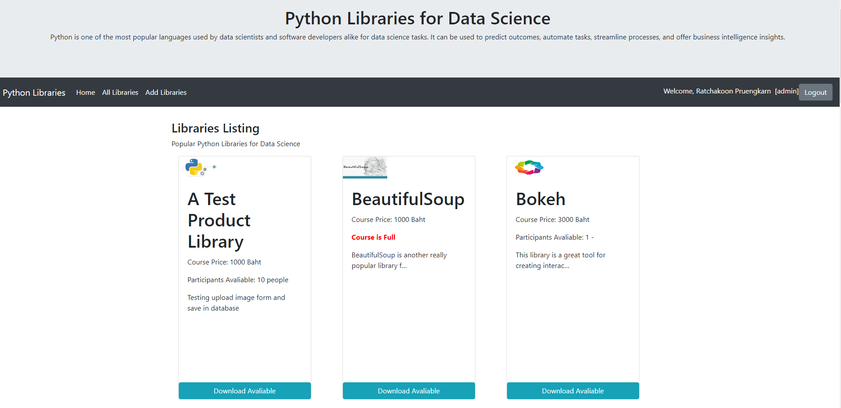

Slide 52
User Type Permission (Redirect)

Slide 53
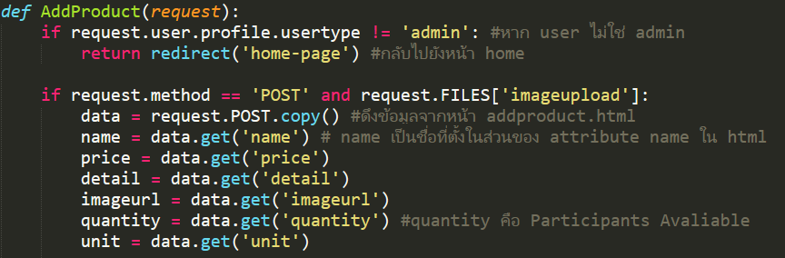
แก้ไขไฟล์ myapp/views.py
คำสั่ง redirect บังคับให้ user ไปยังหน้าไหนก็ได้ตามเงื่อนไขที่เราต้องการ
แก้ไขฟังก์ชัน AddProduct

Slide 54
Auto Login

Slide 55
แก้ไขไฟล์ myapp/views.py
แก้ไขฟังก์ชัน Register
เมื่อผู้ใช้ register เสร็จก็จะทำการ login เข้าระบบโดยอัตโนมัติ

Slide 56
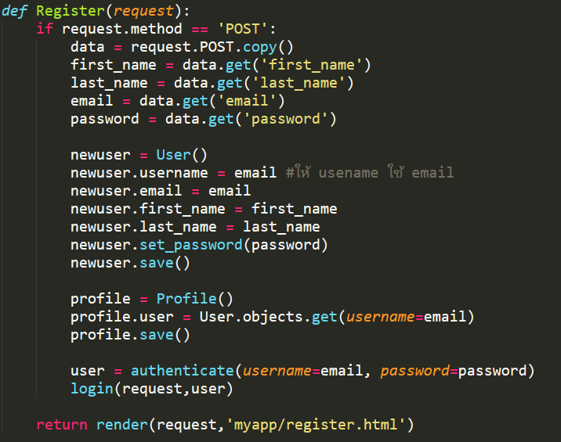

Slide 57
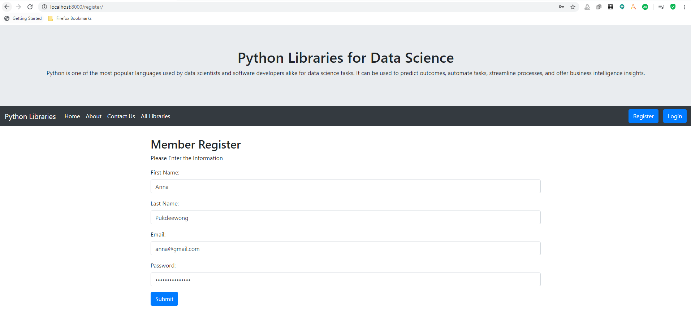

Slide 58
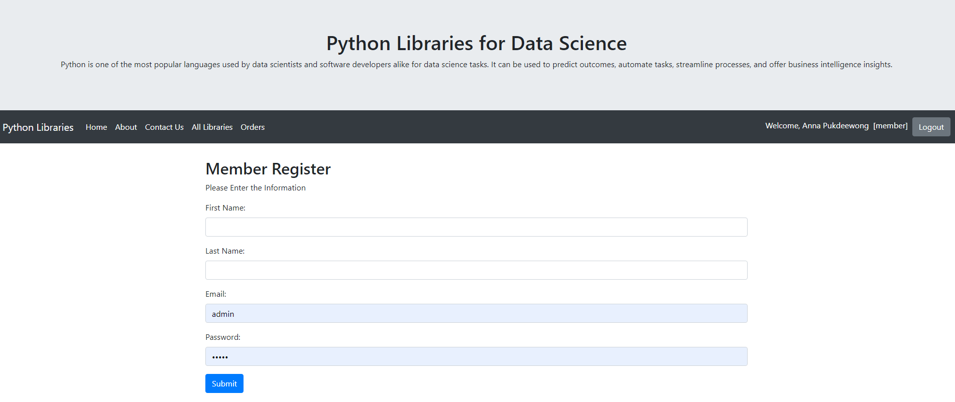

Slide 59
Default Profile Photo

Slide 60
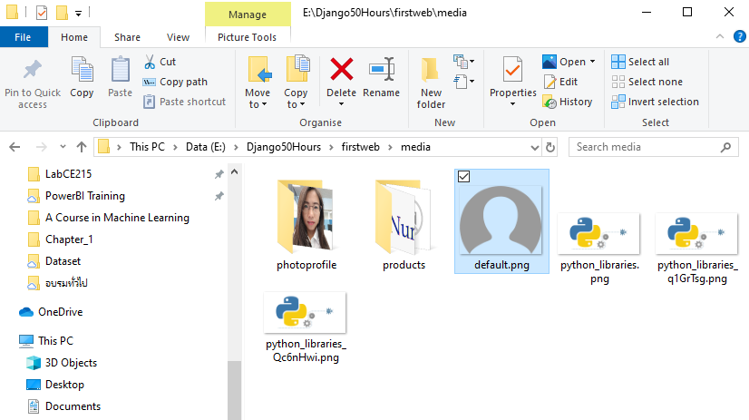
Default Profile Photo
ดาวน์โหลดรูปภาพที่จะใช้เป็น default profile photo เก็บไว้ในโฟลเดอร์ media
E:\Django50Hours\firstweb\media

Slide 61
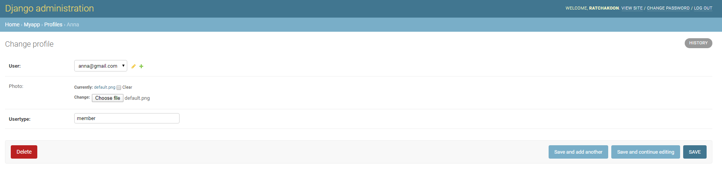
http://localhost:8000/admin/auth/user/
คลิกเลือก Profiles
คลิกเลือกชื่อ Anna
Upload รูปภาพ default.png
คลิกปุ่ม Save

Slide 62

แก้ไขไฟล์ base.html

Slide 63


